Slide 1

Единство народов – сила страны!
Давыдова Галия Дявлятшевна
учитель начальных классов
(классный час предназначен для учеников начальной школы
2-4 классы)

Slide 2
Родина
родная
«род», начало жизни, которую, человек продолжает, которая вызывает чувство единства с родными местами
ЕДИНСТВО - это сплочённость, когда что-то неразрывно связано и действует как единое целое.

Slide 3
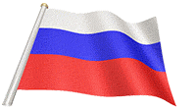
Родина
Отечество
Отчизна
Россия
Родная сторона
Родной край
Родная земля

Slide 4
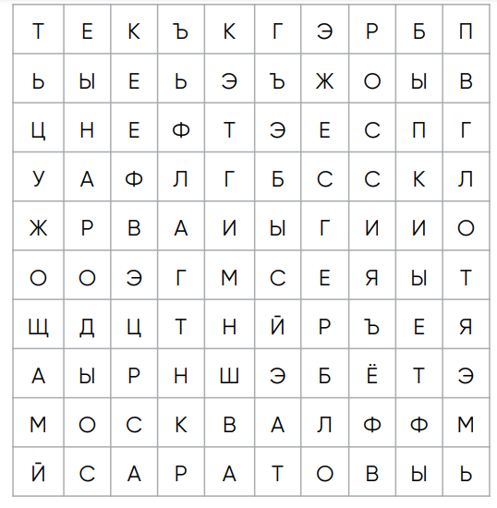

Slide 5
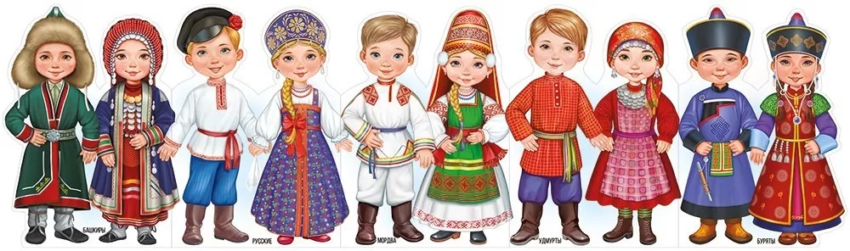
Живут в России разные
Народы с давних пор.
Одним тайга по нраву,
Другим — степной простор.
У каждого народа
Язык свой и наряд.
Один черкеску носит,
Другой надел халат.
Один — рыбак с рожденья,
Другой — оленевод,
Один кумыс готовит,
Другой готовит мед.
Одним милее осень,
Другим милей весна.
А Родина Россия,
У нас у всех одна.

Slide 6
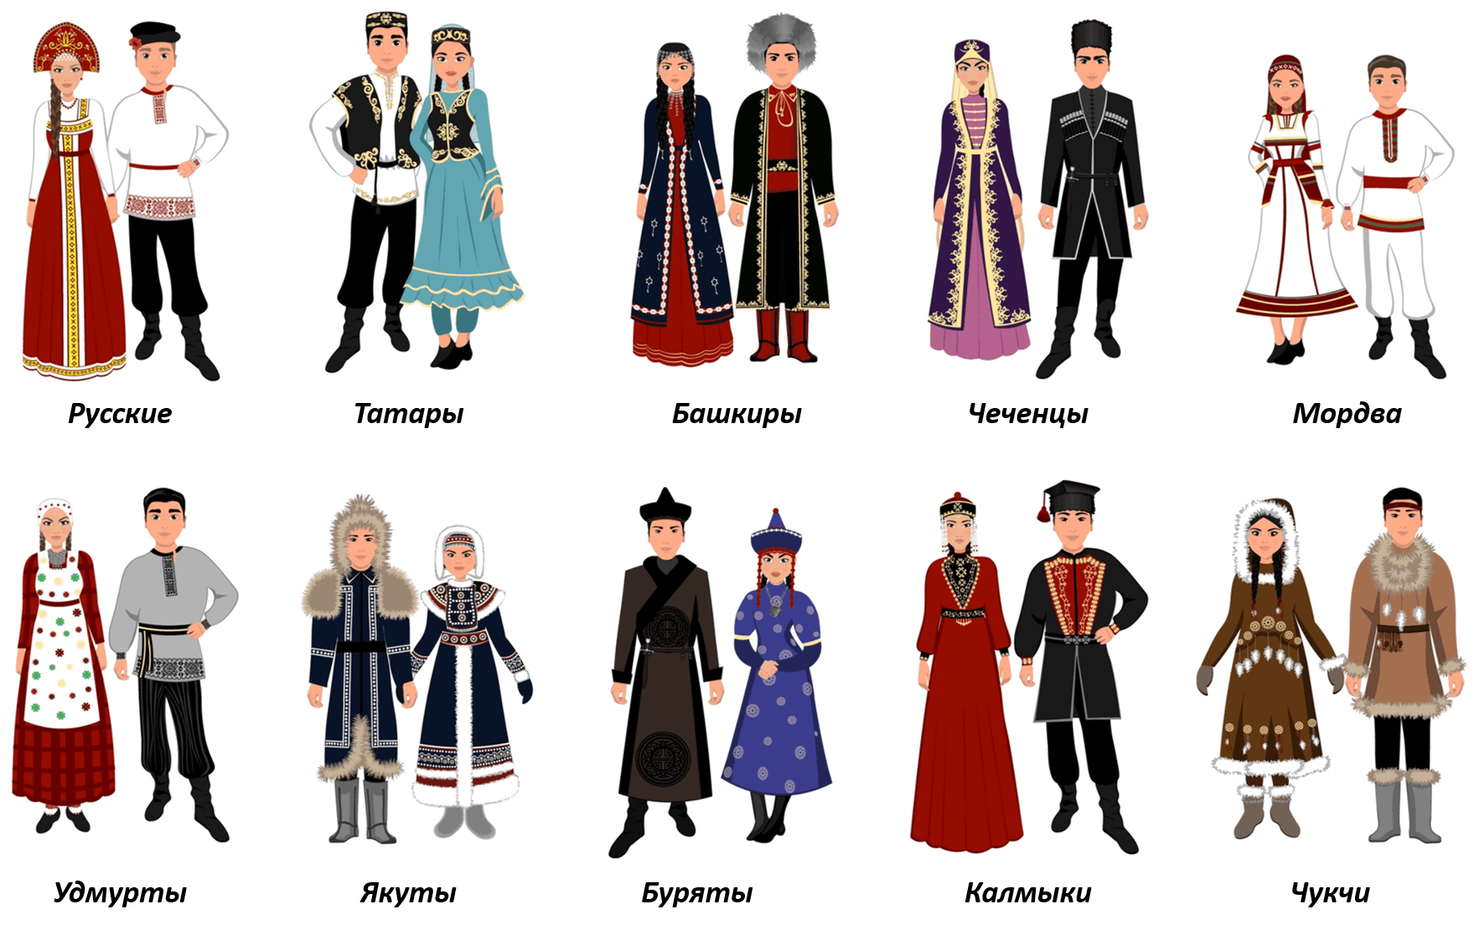
Россия — многонациональное государство, в котором проживает около 200 народов. Некоторые из них: русские, татары, башкиры, коми, марийцы, карелы, удмурты, буряты, аварцы, осетины, чеченцы, евреи, чукчи, якуты, ненцы и многие другие

Slide 7
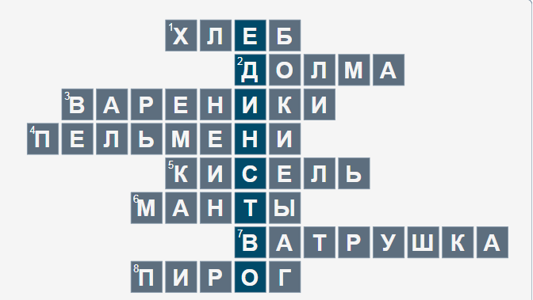

Slide 8
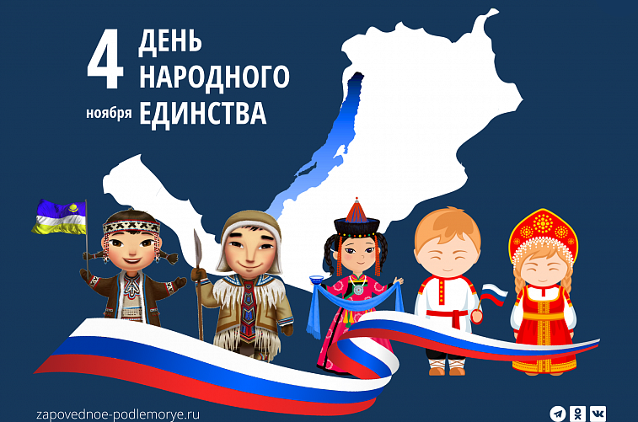

Slide 9
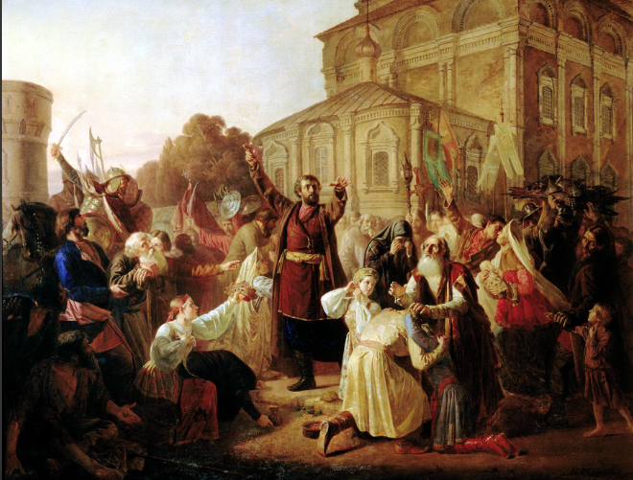
Воззвание Минина к нижегородцам

Slide 10
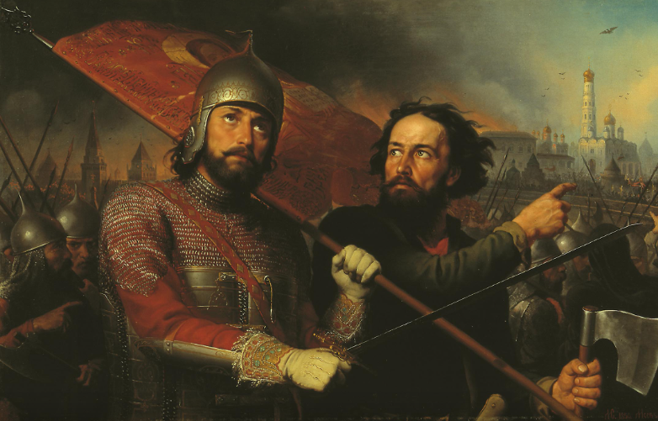
Минин и Пожарский

Slide 11
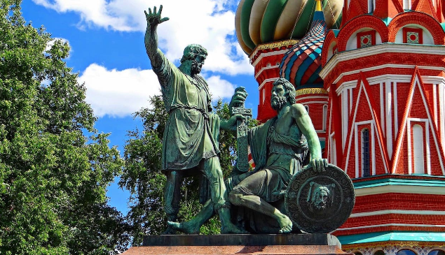
Памятник Минину и Пожарскому

Slide 12
ЕСЛИ ДРУЖБА ВЕЛИКА
ЧЕЛОВЕК БЕЗ РОДИНЫ
РОДНОЙ КРАЙ
В ЕДИНСТВЕ НАРОДА
ЕГО СВОБОДА
СЕРДЦУ РАЙ
ЧТО СОЛОВЕЙ БЕЗ ПЕСНИ
ТО РОДИНА СИЛЬНА

Slide 13
https://nauka.club/literatura/stikhi/stikhi-pro-narody-rossii.html
https://yandex.ru/images/search?from=tabbar&img_url=https%3A%2F%2Ffkniga.ru%2Fmedia%2Fproduct%2F20250723%2F59%252C510%252C00.png&lr=194&
https://ru.wikipedia.org/wiki/%D0%95%D0%B4%D0%B8%D0%BD%D1%81%D1%82%D0%B2%D0%BE
https://zapovednoe-podlemorye.ru/press/news/3724/ https://rgdb.ru/home/news/13410-4-noyabrya-den-narodnogo-edinstva

